Slide 1
Lập Trình Web Java Cơ Bản
Buổi 1-2
Lê quốc hải

Slide 2
8. Nhập xuất (I/O) trong Java
8.1. Nhập (Input)
8.2. Xuất (Output)

Slide 3
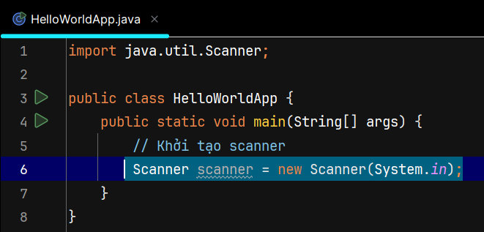
8.1. Nhập (Input)
Để nhận dữ liệu nhập từ bàn phím từ người dùng ở màn hình console, trong Java ta sử dụng đối tượng Scanner.
Để khởi tạo Scanner:

Slide 4
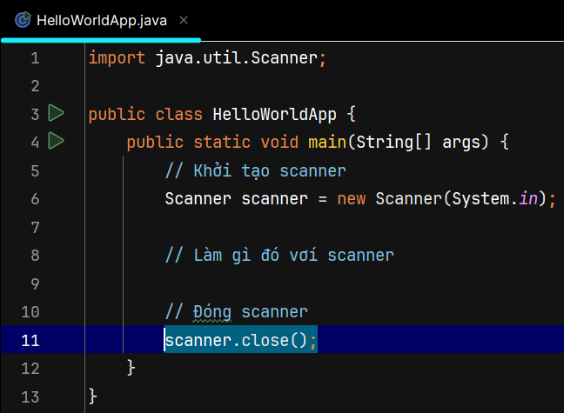
8.1. Nhập (Input)
Khi sử dụng scanner xong, đừng quên đóng.

Slide 5
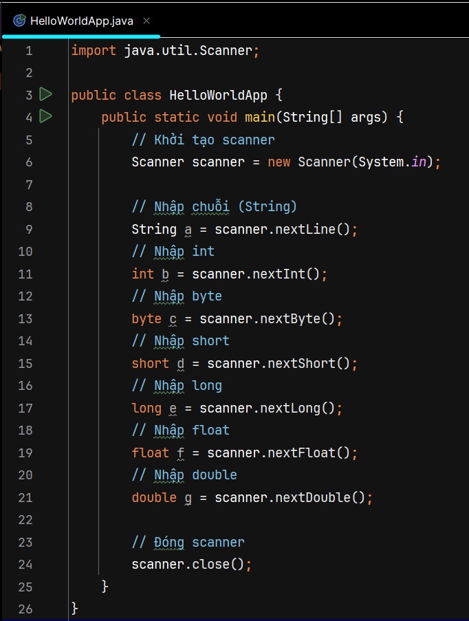
8.1. Nhập (Input)
Các phương thức nhập thường dùng:

Slide 6
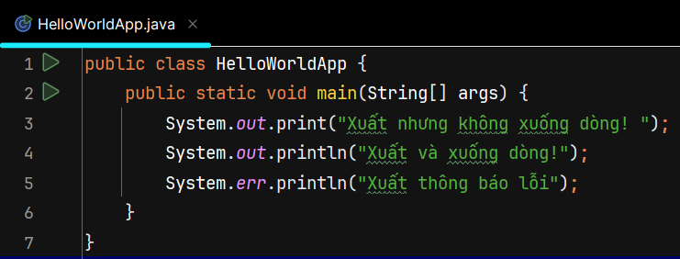
8.2. Xuất (Output)
Là phương thức dùng để xuất dữ liệu / giá trị của một biến ra màn hình console.

Slide 7
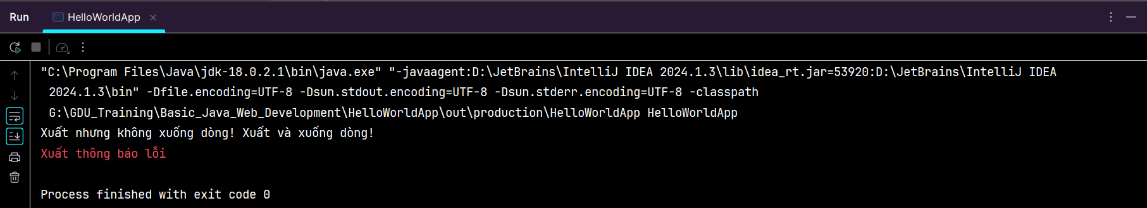
8.2. Xuất (Output)
Là phương thức dùng để xuất dữ liệu / giá trị của một biến ra màn hình console.

Slide 8
Bài tập thực hành
Bài 1: Yêu cầu người dùng nhập vào một nội dung gì đó và xuất ra màn hình nội dung do người dùng nhập theo mẫu:
Nội dung bạn vừa nhập là: <Nội dung người dùng nhập>

Slide 9
Bài tập thực hành
Bài 2: Yêu cầu người dùng nhập một số nguyên bất kỳ và xuất số nguyên do người dùng nhập ra màn hình theo mẫu như sau:
Số nguyên bạn vừa nhập là: <Số nguyên do người dùng nhập>
Lưu ý: Số nguyên ở đây là kiểu int

Slide 10
Bài tập thực hành
Bài 3: Cho phép người dùng nhâp một số nguyên kiểu int và sau khi người dùng nhập, hãy ép kiểu về kiểu long và in ra màn hình theo mẫu như sau:
Số nguyên sau khi chuyển về long: <Số nguyên người dùng nhập sau khi chuyển về long>

Slide 11
Bài tập thực hành
Bài 4: Cho phép người dùng nhập một số nguyên kiểu long và sau khi người dùng nhập, hãy ép số nguyên vừa nhập về kiểu short và xuất ra màn hình console với mẫu như sau:
Số nguyên sau khi ép về kiểu short: <Số nguyên sau khi ép về kiểu short>

